Slide 1
多媒体内容安全大作业汇报
周义欣、王椤贇、谢宇轩
2026/01/07

Slide 2
AIGC图片生成

Slide 3



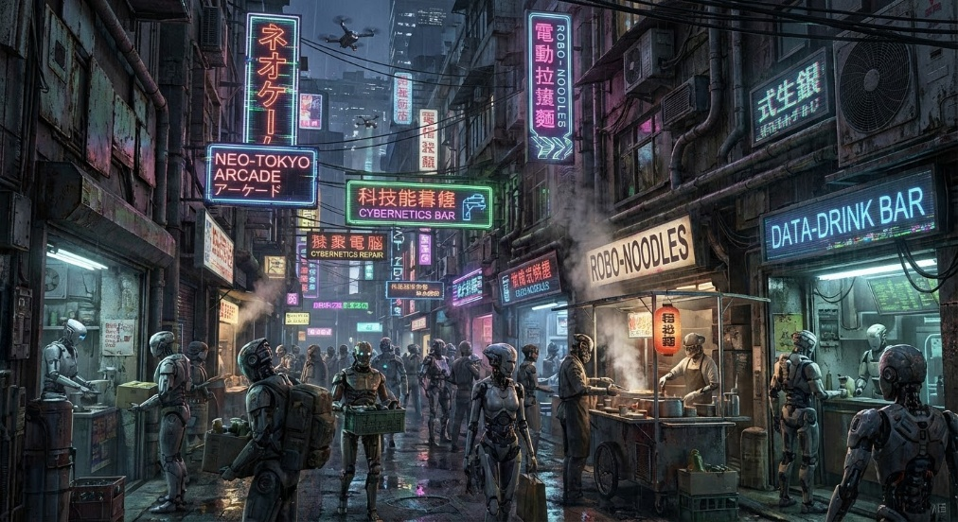
AIGC任务概述
写实、人物、风景
荒诞、幻想
AIGC文生图任务：
目标：根据给定的文本提示词，生成真实且美观的图片。
挑战：
提示词覆盖多种风格（写实、科幻、荒诞……）
主题和技术要求多样（人物、风景、幻想……）
需要保证高泛化性以应对多样生成需求
科幻、幻想

Slide 4
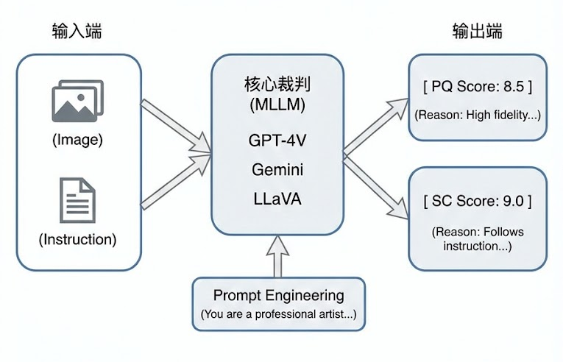
指标导向：VIEScore
VIEScore 是一种利用 多模态大语言模型 (MLLM) 作为“超级裁判”的评估指标。
语义一致性 (Semantic Consistency, SC)：
关注点：图像是否严格遵循了文本指令。
应用场景：涵盖文生图 (T2I)、指令编辑 (Edit)、控制生成 (Control) 等多种任务。
感知质量 (Perceptual Quality, PQ)：
关注点：图像的逼真度、清晰度、是否存在伪影/畸变。
角色设定：MLLM 被设定为“专业数字艺术家”进行审美评判。

Slide 5
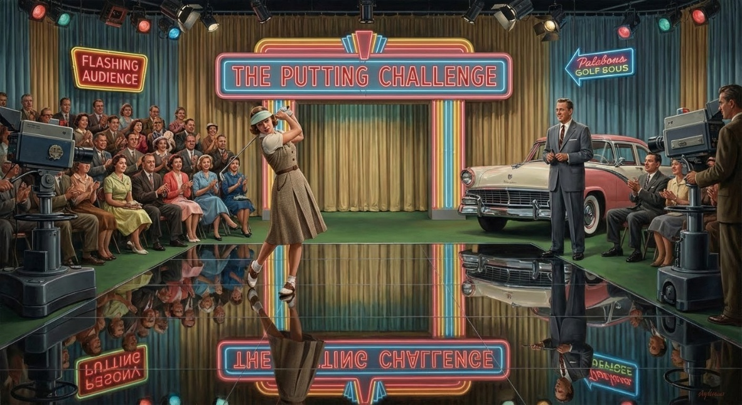
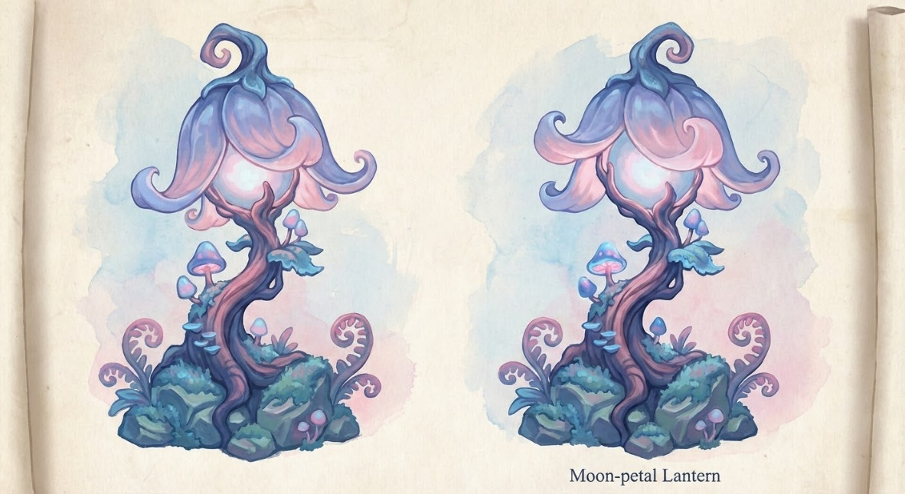
模型选择：Nano Banana
Nano Banana Pro 是 Google DeepMind 基于 Gemini 3 Pro 模型推出的新一代 AI 图像生成与编辑模型。
它超越了传统生图工具，能理解复杂信息（文字、数据、草图），并生成 4K 高分辨率、高一致性（角色、品牌风格）的专业级视觉内容，支持多语言文字渲染和实时信息（天气、比分）整合。

Slide 6

指标到方法：反馈驱动的提示词优化
1. 生成（Generate）
使用原始提示词生成初步图像。
1
2
3
4
4. 优化（Refine）
设计并不断迭代通用的“提示词增强指令”。
2. 评估（Evaluate）
使用VIEScore进行评分，定位低分样本。
3. 分析（Analyze）
总结共性缺陷（细节缺失、元素冗余、画风不符）。

Slide 7
提示词优化
中文指令（Chinese Suffix）
"若未指定风格则默认为写实风格，否则遵循提示词风格设定；严格按照提示词所述画面还原细节，避免无关冗余元素；确保画面自然仿真、细节准确完整。"
英文指令（English Suffix）
" Default to photorealistic style unless a style is specified, otherwise follow the prompt's style settings; strictly render the details described in the prompt, avoiding irrelevant or redundant elements; ensure the image is natural and lifelike, with accurate and complete details."
设计理念：
该指令作为原提示词的后缀进行拼接，直接针对VIEScore中的内容一致性（SC）和感知质量（PQ）进行优化，用通用且低开销的方式从根本上提高了生成下限和平均质量。

Slide 8
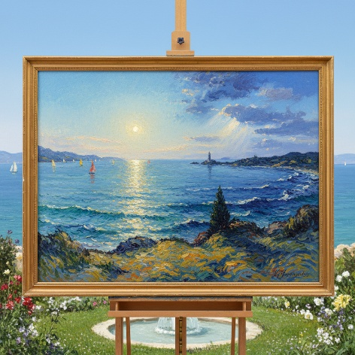

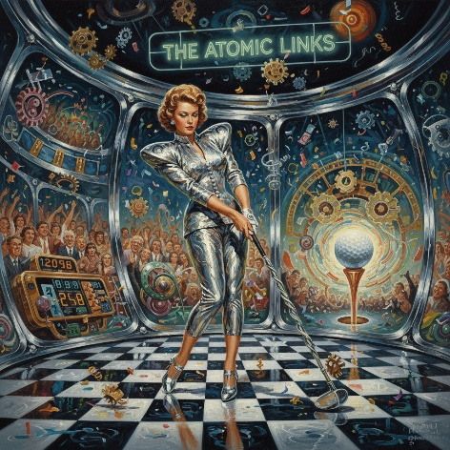

优化效果
Task 17：在宁静的环境中，著名艺术家们描绘了一片在晴朗天空下的平静海洋。
严格遵循指令，添加艺术家元素
Task 20：这是一幅1950年代游戏节目的超写实主义画作，画面中一位女性在一个反光的环境中打高尔夫球。
默认写实画风，确保画面美观真实

Slide 9
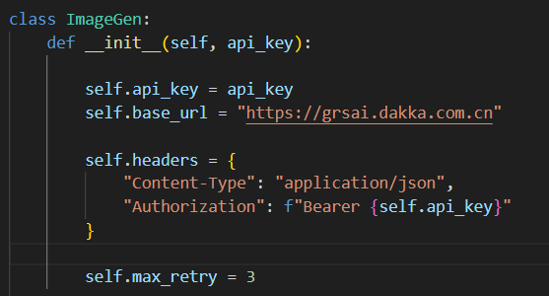
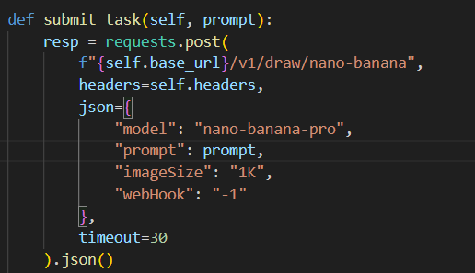
工程实现：鲁棒生成流程
ImageGen类调用nano banana模型api 生成图片
调用预处理函数，自动化实现提示词增强
定义任务提交函数，生成失败重新提交，应对偶发性失败（审核策略等）
从url下载图片得到生成结果，评估 VIE 分数，方便迭代优化

Slide 10
Deepfake

Slide 11
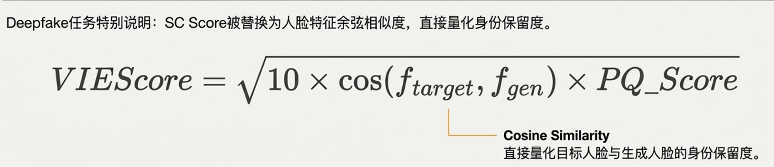
基于指标的工具择优策略
面临的问题：存在多种开源解决方案（Rope、Roop、Facefusion等），如何选择最优工具？
我们的方法：并非依赖主观判断，而是对主流方案在样本集上进行严格的基准测试。
评判标准：根据该工具在测试集上的平均‘VIEScore’进行对比择优。

Slide 12
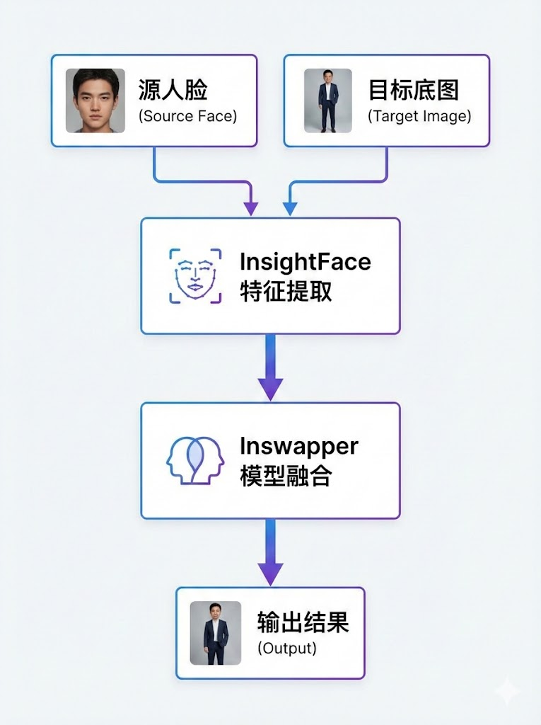
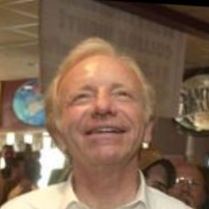
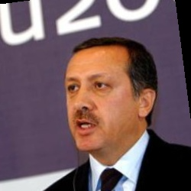
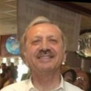
Roop 项目的核心原理
单样本学习：无需数据集训练，仅需一张人脸图片即可完成替换。
核心架构：
Face Analysis：使用 InsightFace 进行人脸检测与特征提取。
Face Swapping：基于 inswapper_128.onnx 模型进行特征融合与人脸生成。
优势：相比传统 Deepfake (如 DeepFaceLab) 需要数小时训练，Roop 可实时/快速生成，计算成本低。

Slide 13
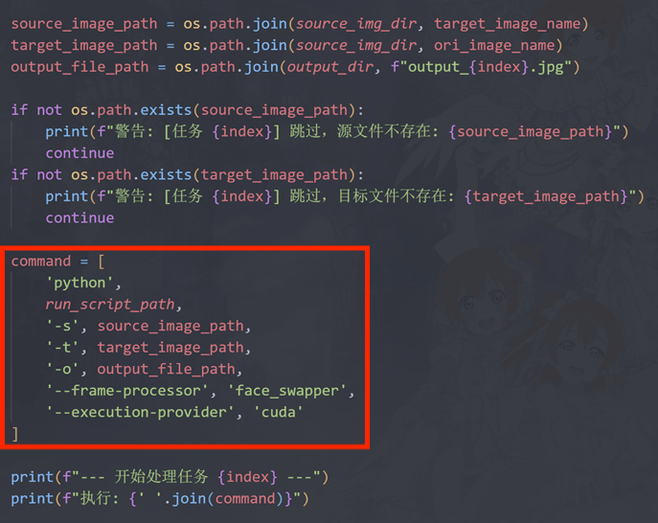
自动化工作流
批量化脚本开发：
编写脚本，实现自动化任务调度。
通过读取 task.csv 文件配置任务队列（Index, Original Image, Target Image）。
自动化逻辑：
脚本自动构建 CLI 命令，调用 Roop 核心接口。
指定 GPU 加速 (--execution-provider cuda) 以提升推理速度。
异常处理：集成文件存在性检查与子进程错误捕获，确保批量任务稳定运行。

Slide 14
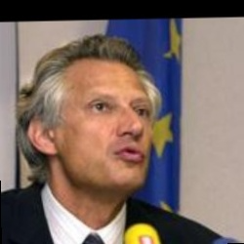
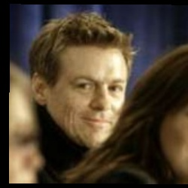

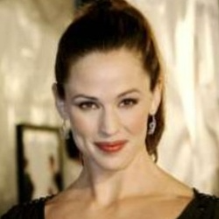
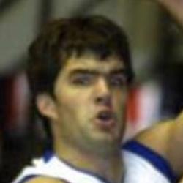
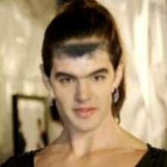
Deepfake任务结果分析
总体效果分析
能成功应对绝大多数样例，换脸效果良好。
利用自动化流程和GPU加速后效率很高。
对某些特例（如头发等）的处理有待提升。

Slide 15
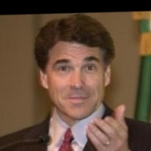
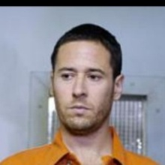
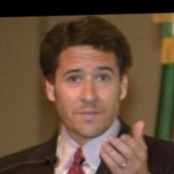
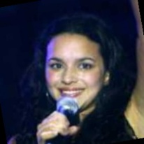
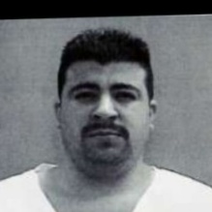

成果展示

Slide 16
谢谢大家

